Slide 1
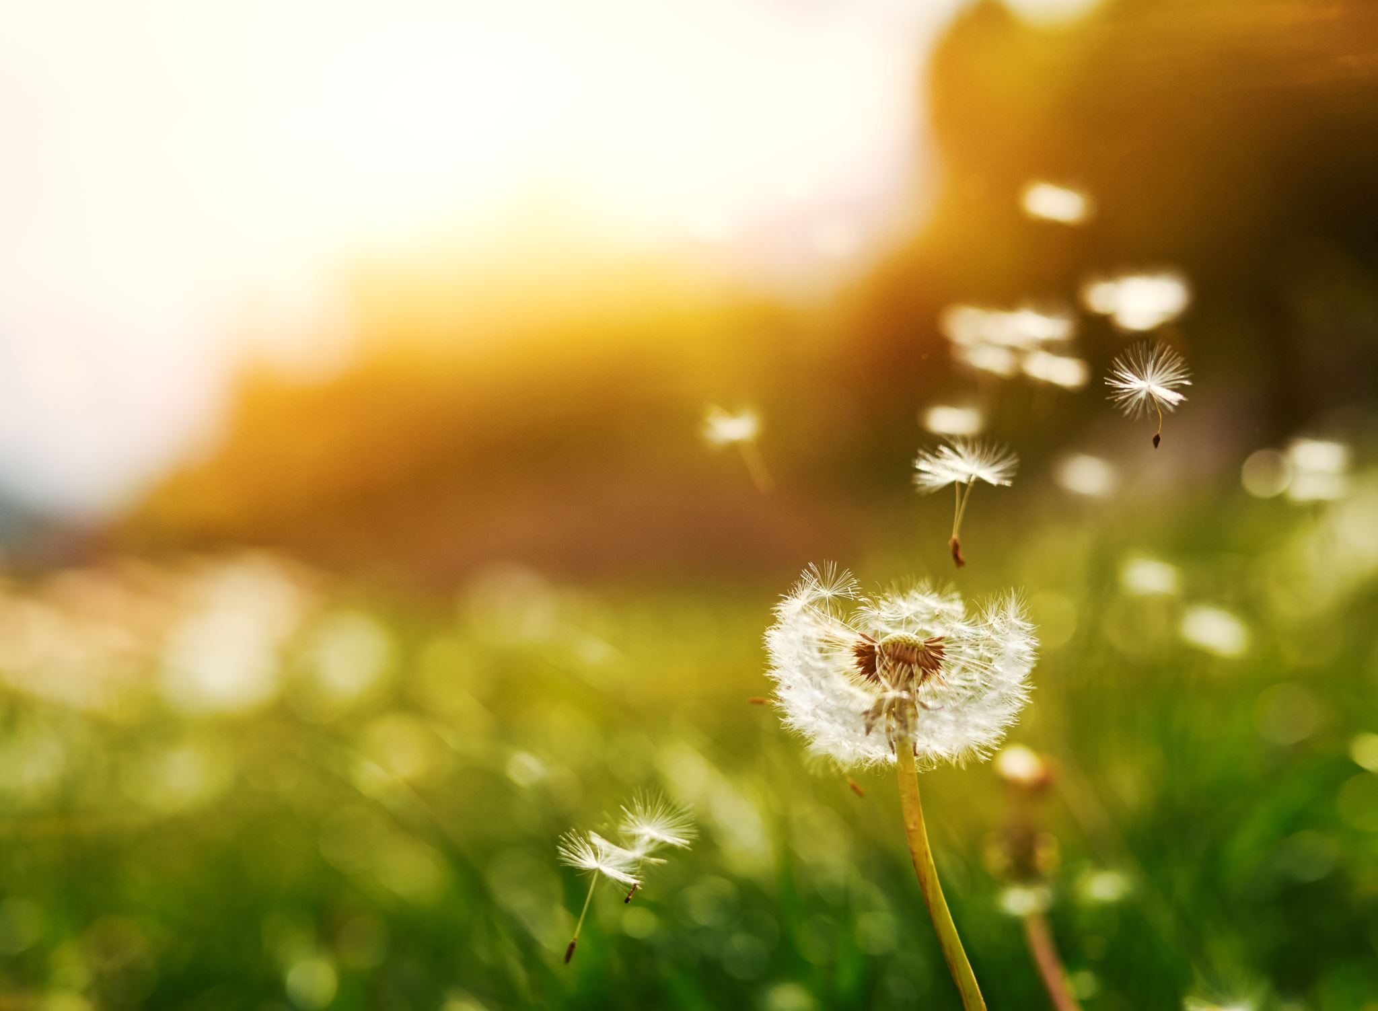
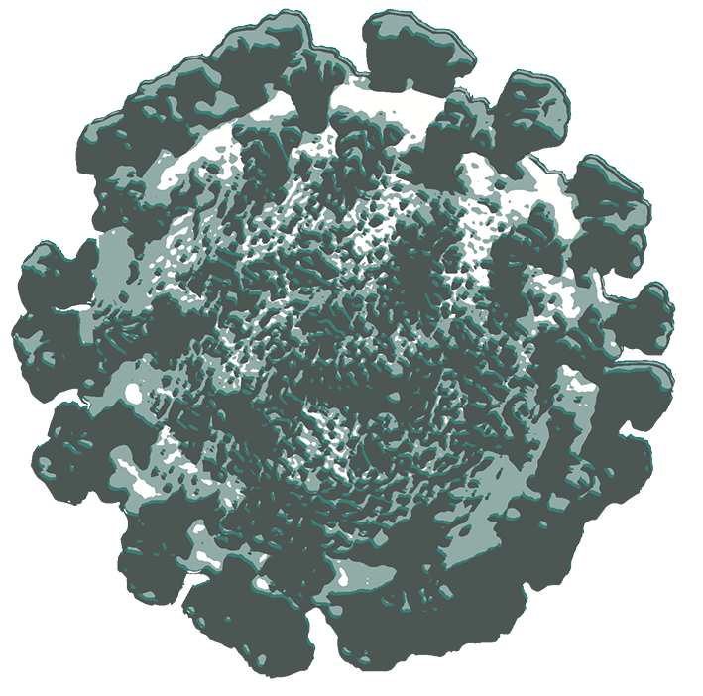
Wat is groepsimmuniteit?
Jim van Steenbergen, Wiel Hoekstra & Jos van den Broek
Stichting Biowetenschappen en Maatschappij

Slide 2
Afweermechanismen (1)
Ons eigen lichaam heeft van nature afweer-mechanismen tegen ziekmakende virussen. Wanneer je de ziekte krijgt, gaat het lichaam afweercellen en antistoffen maken tegen het virus. Wanneer je genezen bent, blijven de antistoffen in je lichaam; daardoor ben je bij een volgende besmetting beter beschermd.

Slide 3
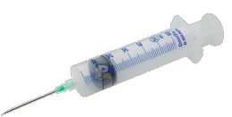
Afweermechanismen (2)
Het lichaam kan ook door vaccinatie afweercellen en antistoffen aanmaken. Dan ben je bij een besmetting beter beschermd, en hoef je niet eerst ziek te worden.

Slide 4
Groepsimmuniteit (1)
Als je de ziekte eerder hebt gehad, of er tegen bent ingeënt, ben je beter beschermd tegen deze ziekte. Hoe meer mensen in een groep ziek zijn geweest of zijn ingeënt, hoe beter ook de groep als geheel is beschermd. Dit heet groepsimmuniteit.

Slide 5
Groepsimmuniteit (2)
Mensen die zelf niet zijn beschermd tegen de ziekte, omdat ze de ziekte niet hebben doorgemaakt of omdat ze niet zijn ingeënt, kunnen door groepsimmuniteit tóch beschermd worden. Als genoeg mensen zijn ingeënt, krijgt de ziekte geen kans om zich te verspreiden. De onbeschermde, kwetsbare mensen blijven zo voor de ziekte gespaard.
Kwetsbare
persoon

Slide 6
Geen groepsimmuniteit
Als niet genoeg mensen zijn ingeënt of de ziekte niet hebben doorgemaakt, is er géén groepsimmuniteit. Dan kunnen onbeschermde, kwetsbare mensen wél ziek worden.
kwetsbare
persoon
ziekte nog niet
doorgemaakt
ziek
ziekte wel
doorgemaakt
gevaccineerd

Slide 7
De Stichting wenst u
BWM sterkte!

